Slide 1

Vysoká škola technická a ekonomická
v Českých Budějovicích
Ústav technicko-technologický
OBHAJOBA BAKALÁŘSKÉ PRÁCE
„Novostavba objektu s nízkou spotřebou energie”
Autor bakalářské práce: Jan Kratochvíl (14505)
Vedoucí bakalářské práce: Ing. Michal Kraus, Ph.D.
Oponent bakalářské práce: Ing. et Ing. Petra Nováková
V Českých Budějovicích, únor 2017

Slide 2
OBSAH
Motivace a důvody k řešení daného problému
Cíl bakalářské práce
Použité metody
Umístění stavby
Dispoziční a kapacitní řešení
Materiálové a konstrukční řešení
Technologická zařízení
Architektonicko-stavební řešení
Výpočty a dosažené výsledky
Závěr
Doplňující dotazy vedoucího a oponenta práce

Slide 3
Motivace a důvody k řešení daného problému
Osobní zájem o téma
Potenciál nízkoenergetických staveb
Aktuálnost tématu
Prohloubení zkušeností
Neustálý růst cen energií

Slide 4
Cíl bakalářské práce
Cílem bakalářské práce je návrh konkrétního architektonického a stavebně konstrukčního řešení objektu s nízkou spotřebou energie.
Předpokládá se architektonická a stavebně konstrukční studie spolu s výkresovou dokumentací ve stupni „Projekt pro stavební povolení.
Nezbytnou součástí bakalářské práce je vyhodnocení a posouzení tepelně – technických charakteristik navržených konstrukcí i budovy jako celku.

Slide 5
Použité metody
Analýza dokumentů
(analýza informací, odborná literatura,…)
Metoda pozorování
(trendy řešení a tvar budov, výběr konkrétního pozemku,…)
Metoda komparace
(porovnání vlastností konstrukcí s hodnotami dle ČSN,…)
Metoda systémové analýzy
(návrh jednotlivých konstrukcí s požadovanými parametry a celku objektu tak, aby byl kompaktní, funkční a úsporný,…)
Metoda modelování
(výpočet Teplo 2014, Energie 2015, AutoCad,…)

Slide 6
Vybraný pozemek
Obec: Úhonice
Katastrální území: Úhonice
Lokalita: Praha-západ
Parcelní číslo: 69/5 a st. 163
Výměra parcely: 961 m² (612 a 349 m²⁾
Typ parcely: zahrada, zastavěná plocha
Přístup na pozemek z jižní hranice na komunikaci
Pozemek v zastavěném území obce
Terén pozemku je převážně rovinatý
Pozemek spadá do funkční plochy VB

Slide 7
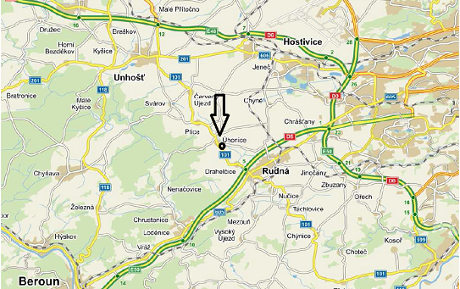
Katastrální výkres (1:500)
ZDROJ : http://www.mapy.cz
Výkres širších vztahů (1:1000)
ZDROJ: http://sgi.nahlizenidokn.cuzk.cz
ZDROJ : vlastní

Slide 8
Dispoziční a kapacitní řešení
SO 01 - Novostavba rodinný dům
Počet uživatelů: 4 osoby
Počet podlaží: 1 (4+1)
Zastavěná plocha: 205,2 m²
Užitná plocha: 160,8 m²
Obestavěný prostor: 878 m³
Orientace objektu k dosažení vysokých tepelných zisků ze slunečního záření
SO 02 - Přístřešek pro auta
Zastavěná plocha: 65,93 m²
Počet parkovacích stání: 2

Slide 9
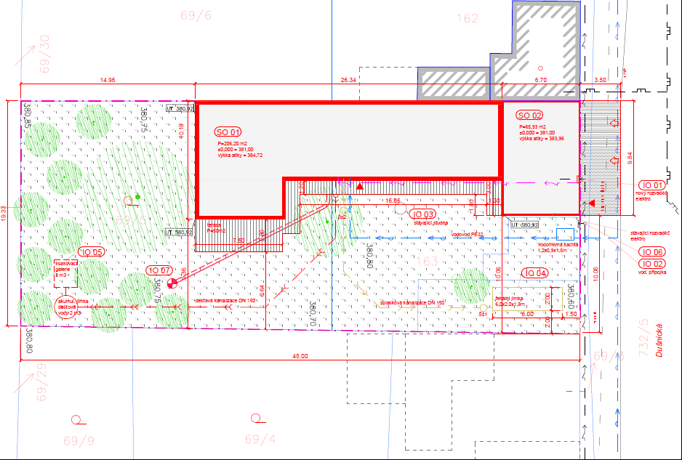
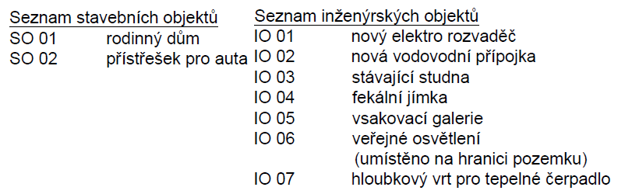

Dispoziční a kapacitní řešení
Koordinační situace (1:200)

Slide 10
Návrh nízkoenergetické stavby
Tvarová jednoduchost
(krychlové tvary, plochá střecha bez podsklepení)
Maximální eliminace tepelných mostů
(eliminace balkónů a konstrukcí prostupujících pláštěm)
Výběr konstrukcí s nejlepším součinitelem prostupu tepla
(materiály s výbornými izolačními vlastnostmi)
Orientace objektu
(obytné místnosti s okny orientovány na jižní strany)
Výběr vhodné rekuperační jednotky
(jednotka s vysokou účinností získávání odpadního tepla)

Slide 11
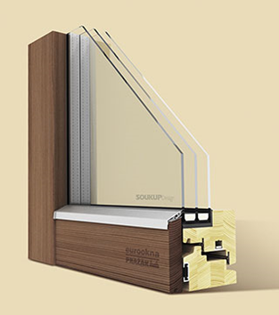
Materiálové a konstrukční řešení
Základy: pasy z prostého betonu a prolévané betonové tvárnice ZB 25
Obvodové nosné zdivo: VPC 16df-ld (498x240x248)
Stropní konstrukce: žb monolitická deska tl. 180mm
Střešní konstrukce: plochá s klasickým uspořádáním vrstev, tepelně izolační římsa s přesahem
Okna a dveře: okna a vstupní dveře z lepeného třívrstvého hranolu IV 92 (pro pasivní domy)
Tepelné izolace stěn a podlahy: EPS Greywall a EPS Grey tl. 300mm

Slide 12
Technologická zařízení
Vytápění a ohřev TUV
Zdroj tepla:
Navrženo tepelné čerpadlo země/voda NIBE F1255 o výkonu 6 kW
Teplo odebírané ze zemního vrtu
TČ je primárním zdrojem tepla
Součástí je zásobník TV o objemu 180 l, záložní elektrokotel, čerpadla, expanzní nádoba
Pořizovací cena cca 190 000Kč (vč. montáže)

Slide 13
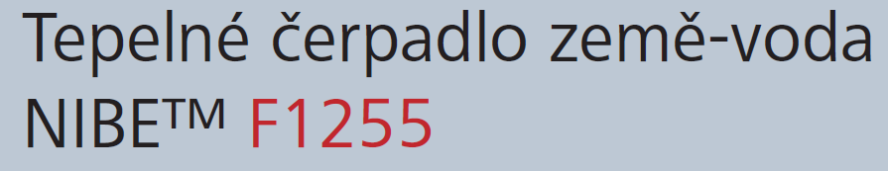
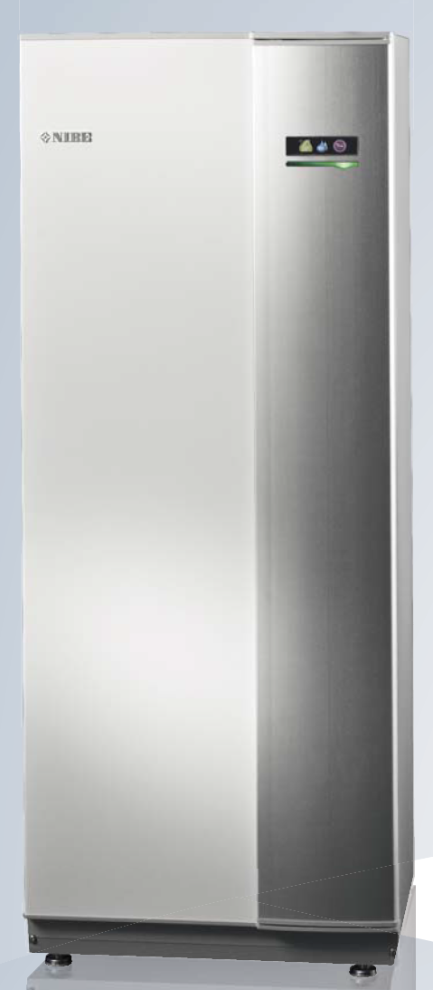
ZDROJ OBRÁZKU: http://www.nibe.cz/cs/ke-stazeni/category/151-nibe-f1255?download=745:nibe-f1255-produktova-karta-2015

Slide 14
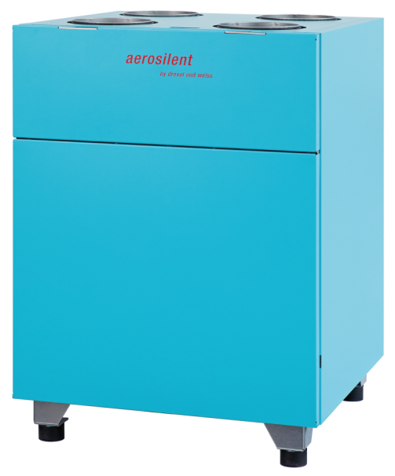
Technologická zařízení
Rekuperační jednotka: Aerosilent Stratos
Navrženo řízené větrání s rekuperací
Ventilační jednotka na 80–300 m³/h
Efektivní tepelná účinnost cca až 89 %

Slide 15
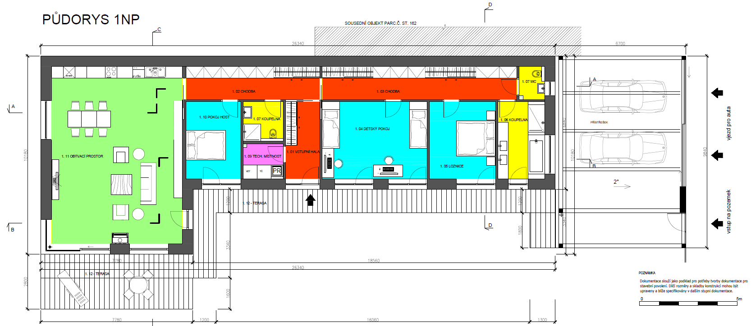
Architektonické řešení

Slide 16

Architektonické řešení
Okna orientována na jižní strany
Tvarová jednoduchost objektu

Slide 17
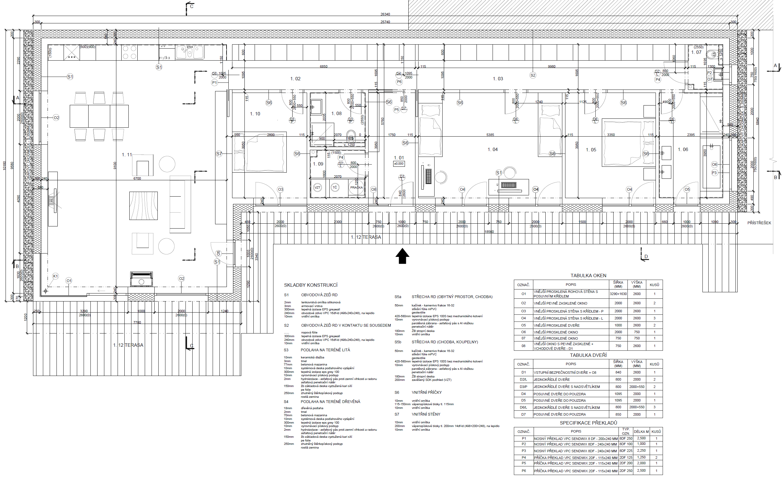
Stavební řešení
PŮDORYS 1.NP

Slide 18
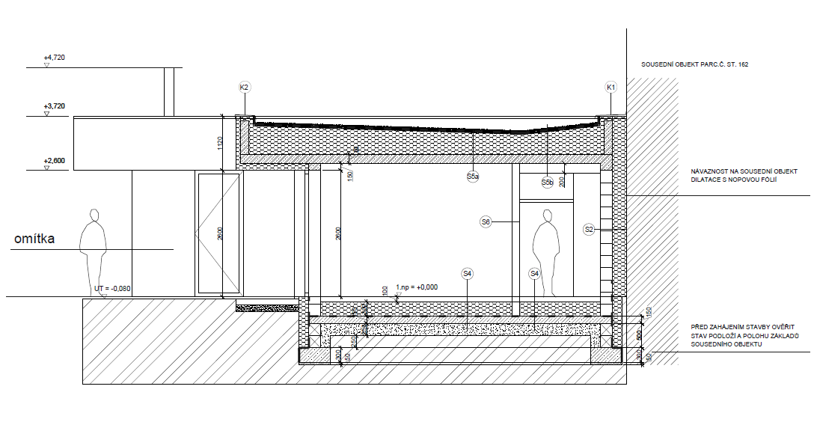
Stavební řešení
PŘÍČNÝ ŘEZ D-D

Slide 19
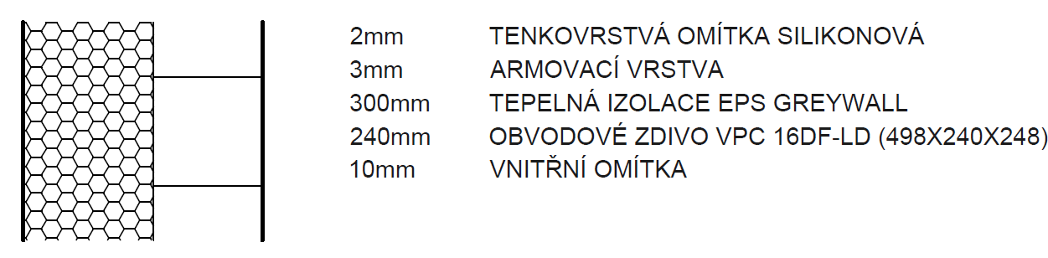

Skladby obálky budovy TEPLO
S1 - OBVODOVÁ STĚNA RD 1.NP

Slide 20
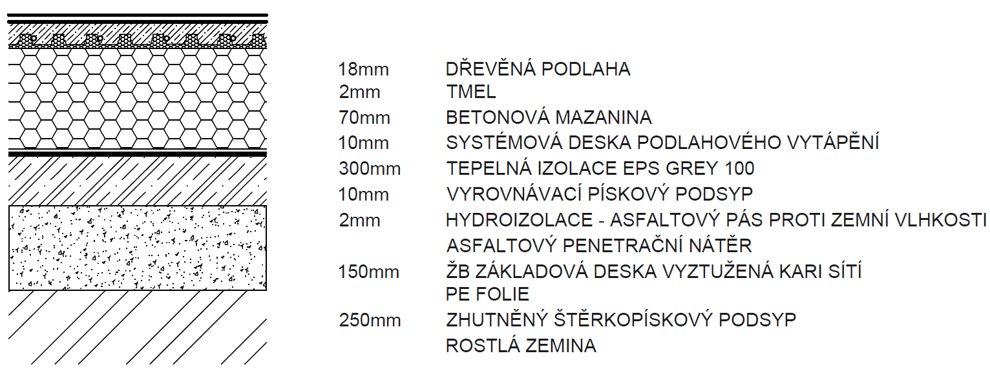

Skladby obálky budovy TEPLO
S4 - PODLAHA NA ZEMINĚ

Slide 21
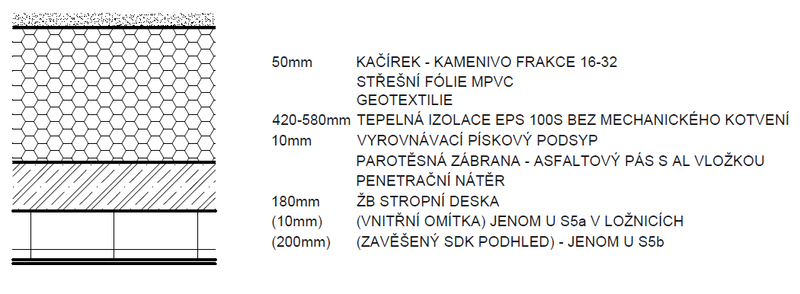
Skladby obálky budovy TEPLO
S5 - STŘECHA RD

Slide 22
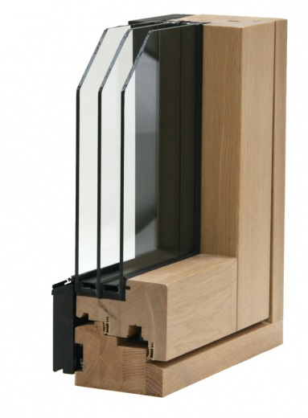
Skladby obálky budovy TEPLO
VÝPLNĚ OTVORŮ (okna, dveře)
Navržené okno s Uw = 0,64 W/(m²K)
Navržené vstupní dveře s Uw = 0,71 W/(m²K)
Požadavek pro výplně U,pas = 0,8 až 0,6 W/(m²K)
POŽADAVEK SPLNĚN PRO ENERGETICKY PASIVNÍ DŮM

Slide 23
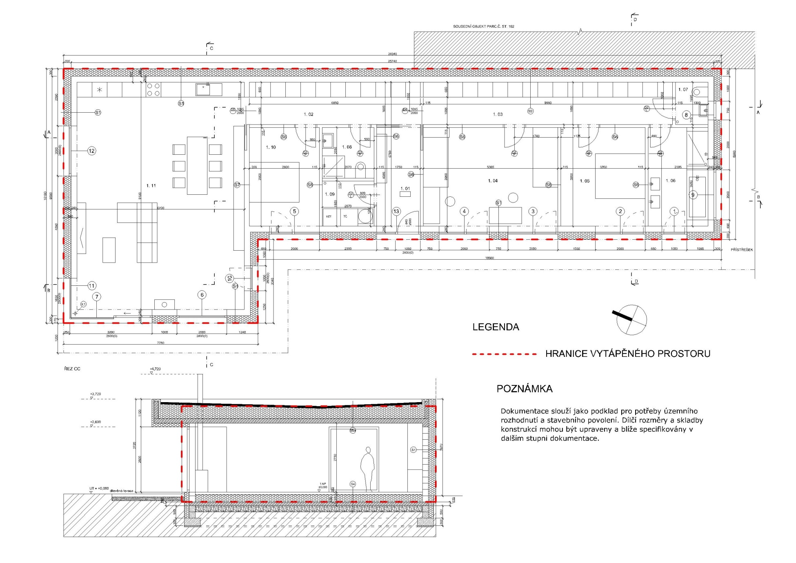
Energetická bilance objektu
Systémová hranice vytápěného prostoru

Slide 24
Obálka budovy - ENERGIE
Výpočet energetické náročnosti navržené budovy

Slide 25
Obálka budovy - ENERGIE
Výpočet energetické náročnosti navržené budovy

Slide 26
Hodnocení dle TNI 730329(2010)
Energetická náročnost budovy - ENERGIE

Slide 27
Hodnocení dle TNI 730329(2010)
Energetická náročnost budovy

Slide 28
Dosažené výsledky
Zatřídění navrženého rodinného domu
RD lze podle čl. 8.3 TNI 730329 zařadit do třídy:
RD 12P
Energeticky pasivní rodinný dům

Slide 29
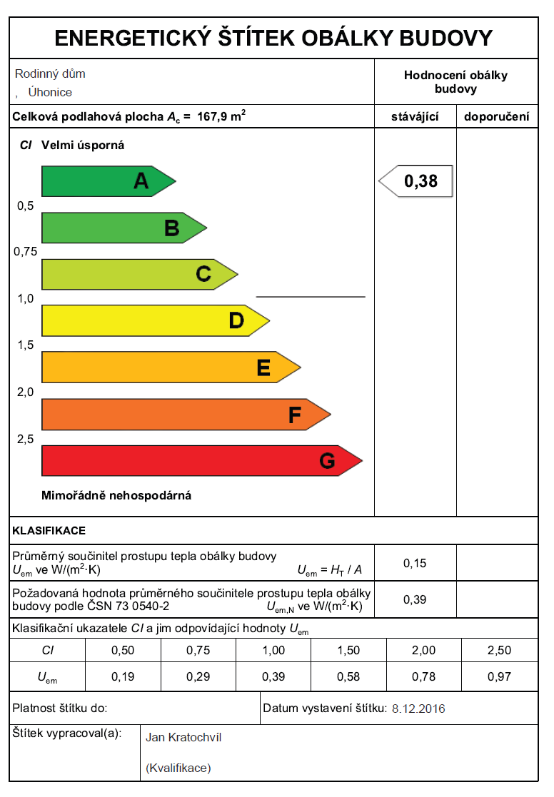
Dosažené výsledky
Pohled z jihozápadu
Stavba klasifikována v protokolu energetický štítek obálky budovy, který je povinnou součástí projektové dokumentace pro stavební povolení, do třídy:
A - velmi úsporná.

Slide 30
Závěr
Díky této bakalářské práci a konzultacím, jsem si prohloubil své znalosti a získal další poznatky v oblasti energetické úsporné výstavby. Tato práce byla pro mě velkou osobní zkušeností a mám motivaci věnovat se tomuto tématu i do budoucna.
Z výsledků práce je patrné, že cíl bakalářské práce byl ve všech jeho částech a ohledech splněn.

Slide 31
Doplňující dotazy vedoucího
Jaké jsou požadavky na umístění výškové úrovně podlahy obytných místností dle ČSN 73 4301 (2004)?
V rámci výpočtu energetické náročnosti budovy je uvažováno s kvalitní vzduchotěsnou obálkou budovy. Jaké jsou problematické místa z hlediska průvzdušnosti obálky navržené budovy a jaké řešení těchto problémových míst autor navrhuje?
Jaká je současná situace v oblasti dotací či finančních příspěvků na výstavbu energeticky úsporných budovy? Bylo by možné využít některou z forem dotací na navrhovaný objekt?

Slide 32
Doplňující dotazy oponenta
Jak se v pohledu značí pevné okno?
Popište prosím v krátkosti technologický postup provádění základů v místě u stávajícího objektu
Uvažujete ve výpočtech součinitele prostupu tepla alespoň minimální vliv tepelných mostů? Korekci součinitele prostupu tepla dU máte 0 W/m2K, proč?
Jakým způsobem máte promyšlený detail napojení přístřešku pro automobily na objekt?

Slide 33
Děkuji Vám za pozornost
Jan Kratochvíl

